Slide 1
ВЗАИМОДЕЙСТВИЕ С МУЗЕЕМ «БОЕВОГО БРАТСТВА» КАК СРЕДСТВО НРАВСТВЕННОГО ПАТРИОТИЧЕСКОГО ВОСПИТАНИЯ
Муниципальное бюджетное дошкольное образовательное учреждение
«Детский сад присмотра и оздоровления № 60 «Дружная семейка»
г. Альметьевск
Подготовили: Архипова Регина Ивановна
Уразбаева Елена Сергеевна

Slide 2
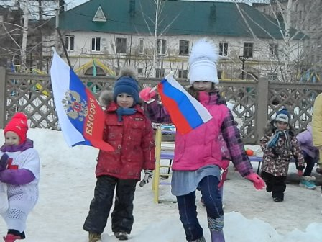
Вселенский опыт говорит,
Что погибают царства
Не оттого, что тяжек быт
Или страшны мытарства,
А погибают оттого
И тем больней, чем дольше,
Что люди царства своего
Не уважают больше.
(Булат Окуджава)

Slide 3
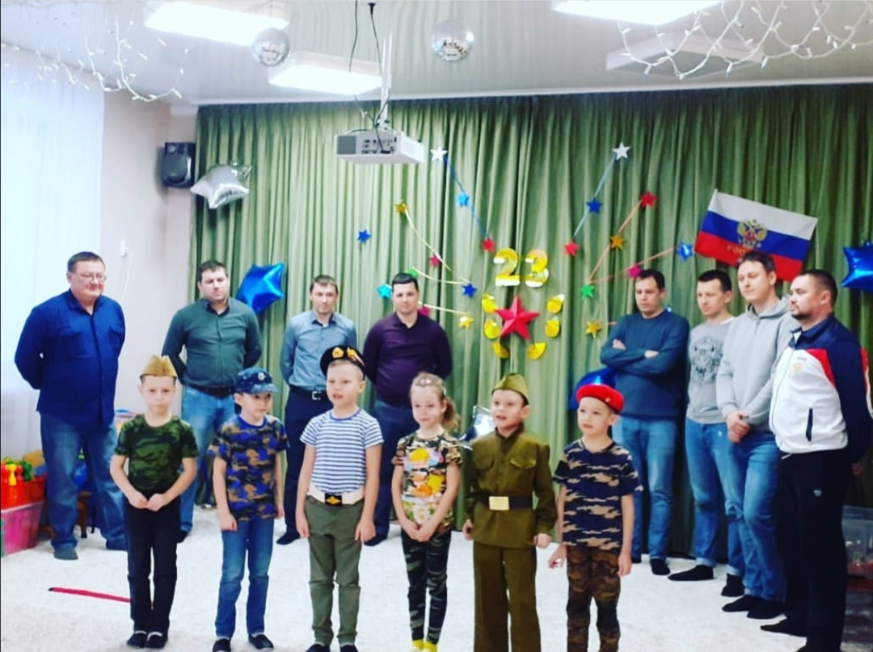
Актуальность.
Патриотическое воспитание дошкольников по ФГОС подразумевает следующие задачи:
формирование нравственно-духовных особенностей личности;
формирование чувства гордости за свою нацию;
формирование почтительного отношения к национальным и культурным традициям своего народа;
формирование либеральной позиции по отношению к ровесникам, взрослым, людям других национальностей.

Slide 4
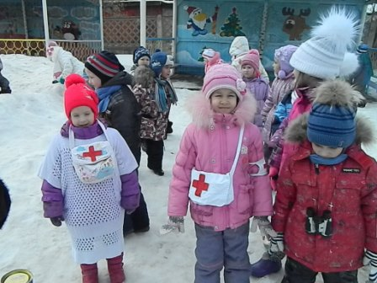
Патриотическое воспитание в ДОУ должно проводиться с целью формирования любви к отечеству, ответственного отношения к окружающей природе и людям, становления устойчивой связи поколений.
Цель: формирование нравственно-патриотического воспитания детей.
Задачи:
- формирование у детей высоких морально-нравственных норм и ориентиров, уважительного отношения к традициям и истории России и Кубани;
- организация работы по увековечиванию памяти погибших при защите Отечества;
- развитие у детей гражданственности, патриотизма как важнейших духовно-нравственных и социальных ценностей.

Slide 5
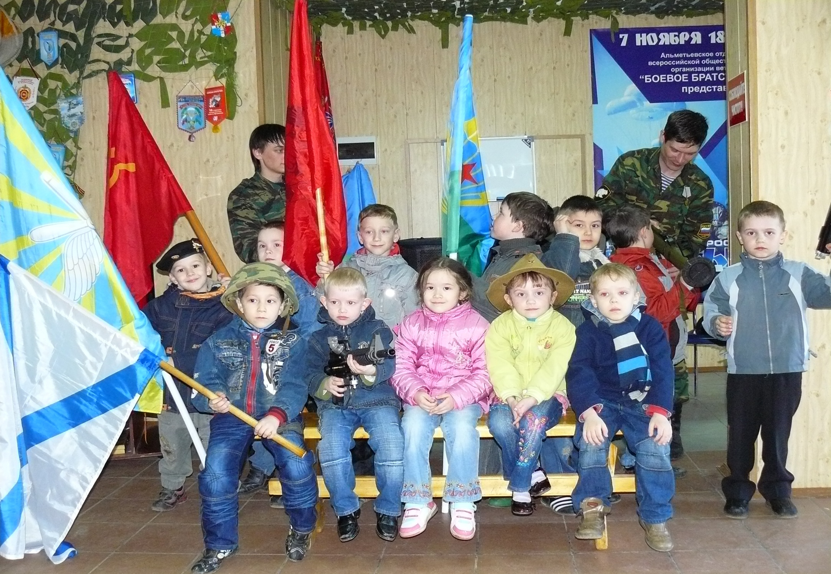
Посещение клуба Боевое братство

Slide 6
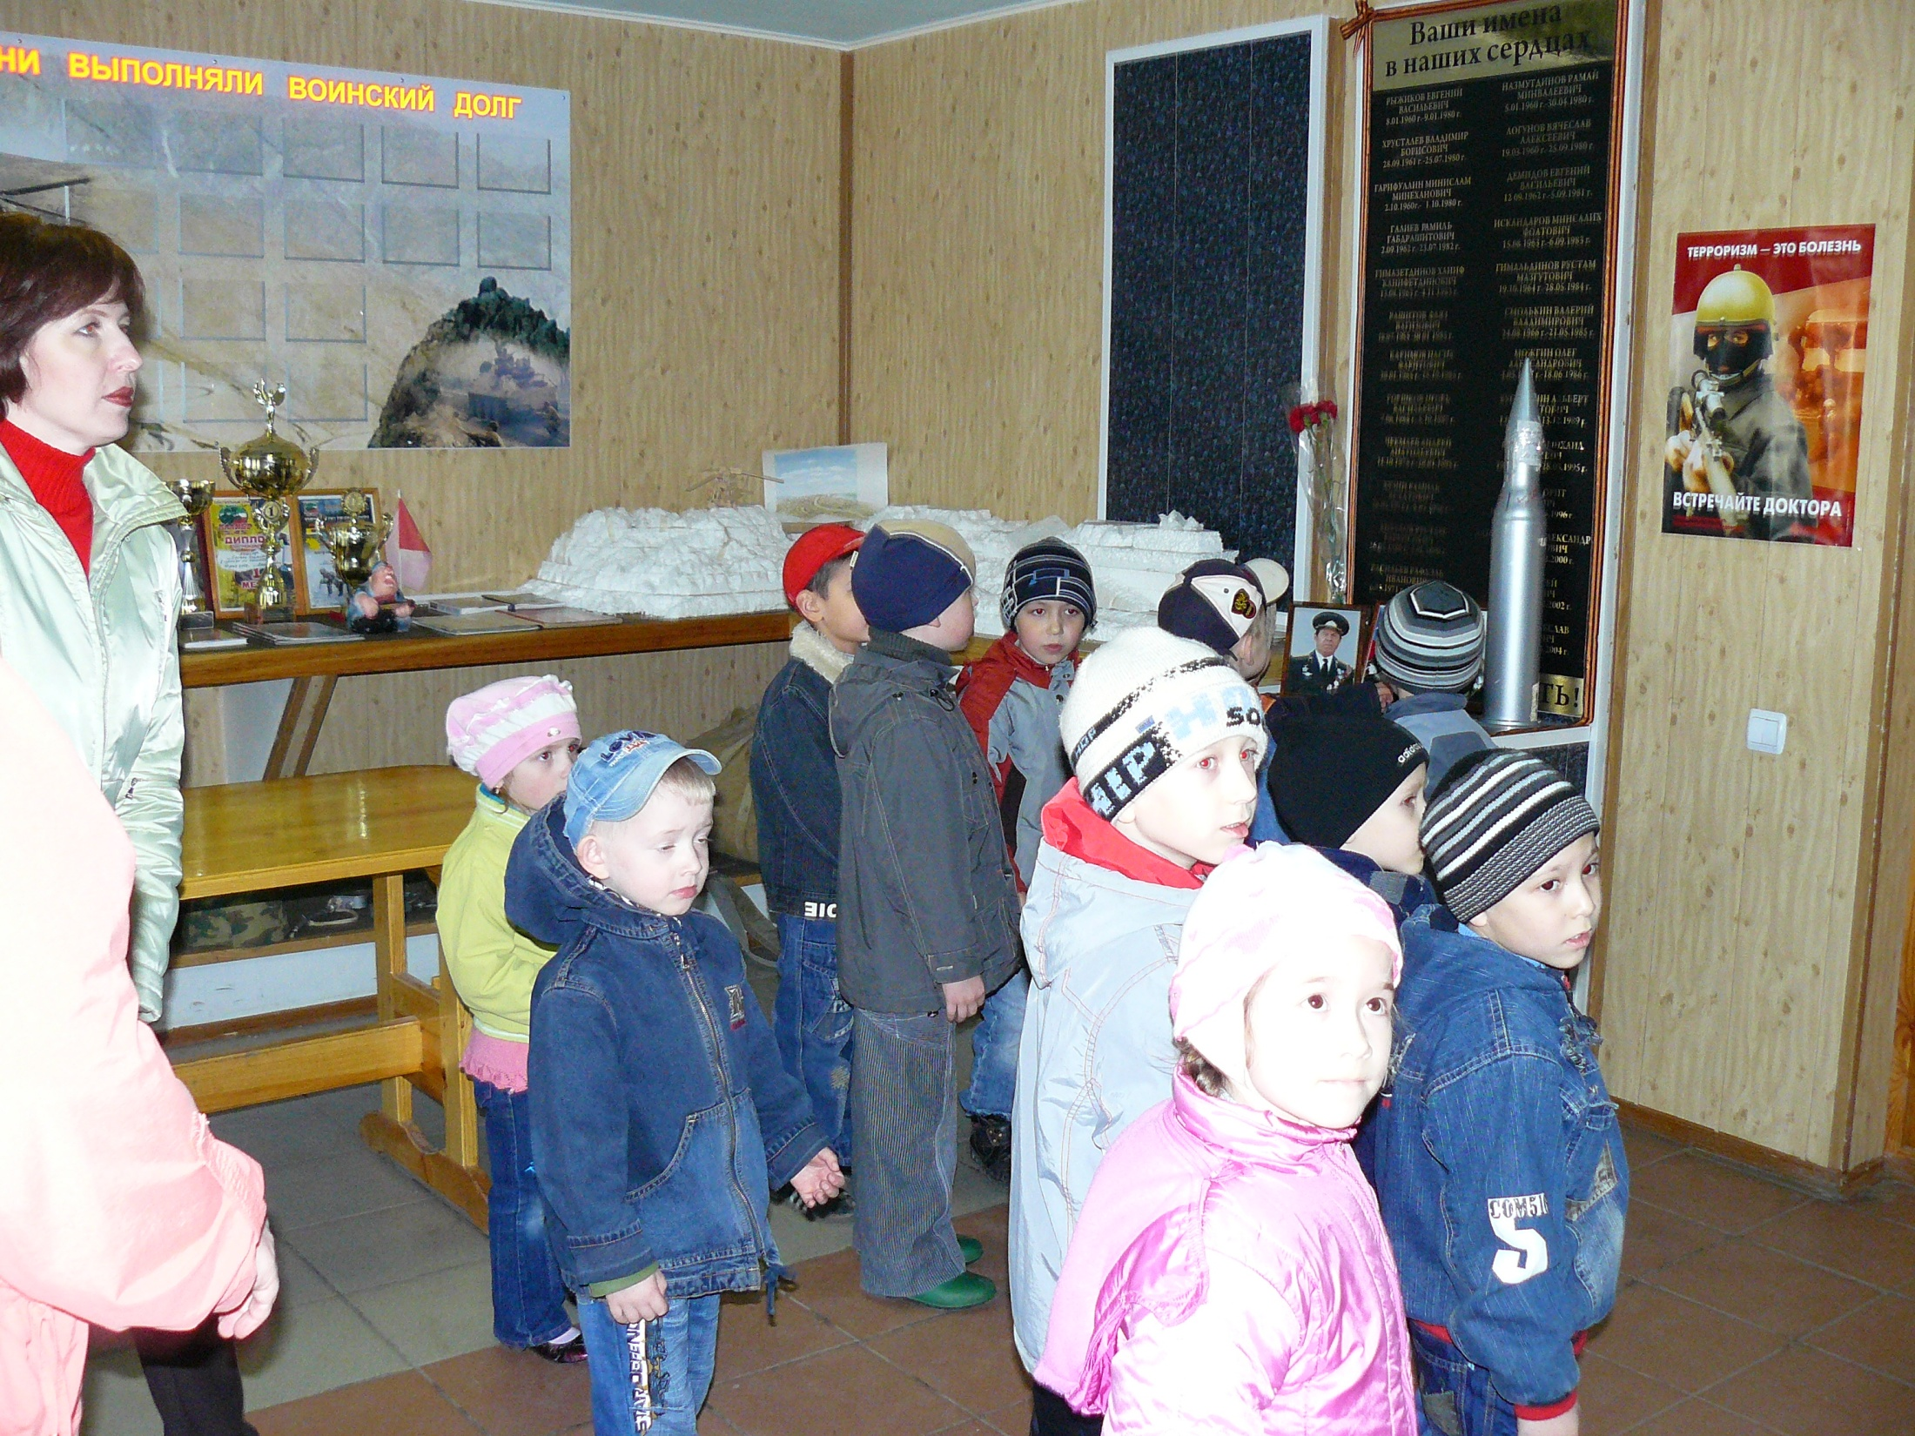

Slide 7
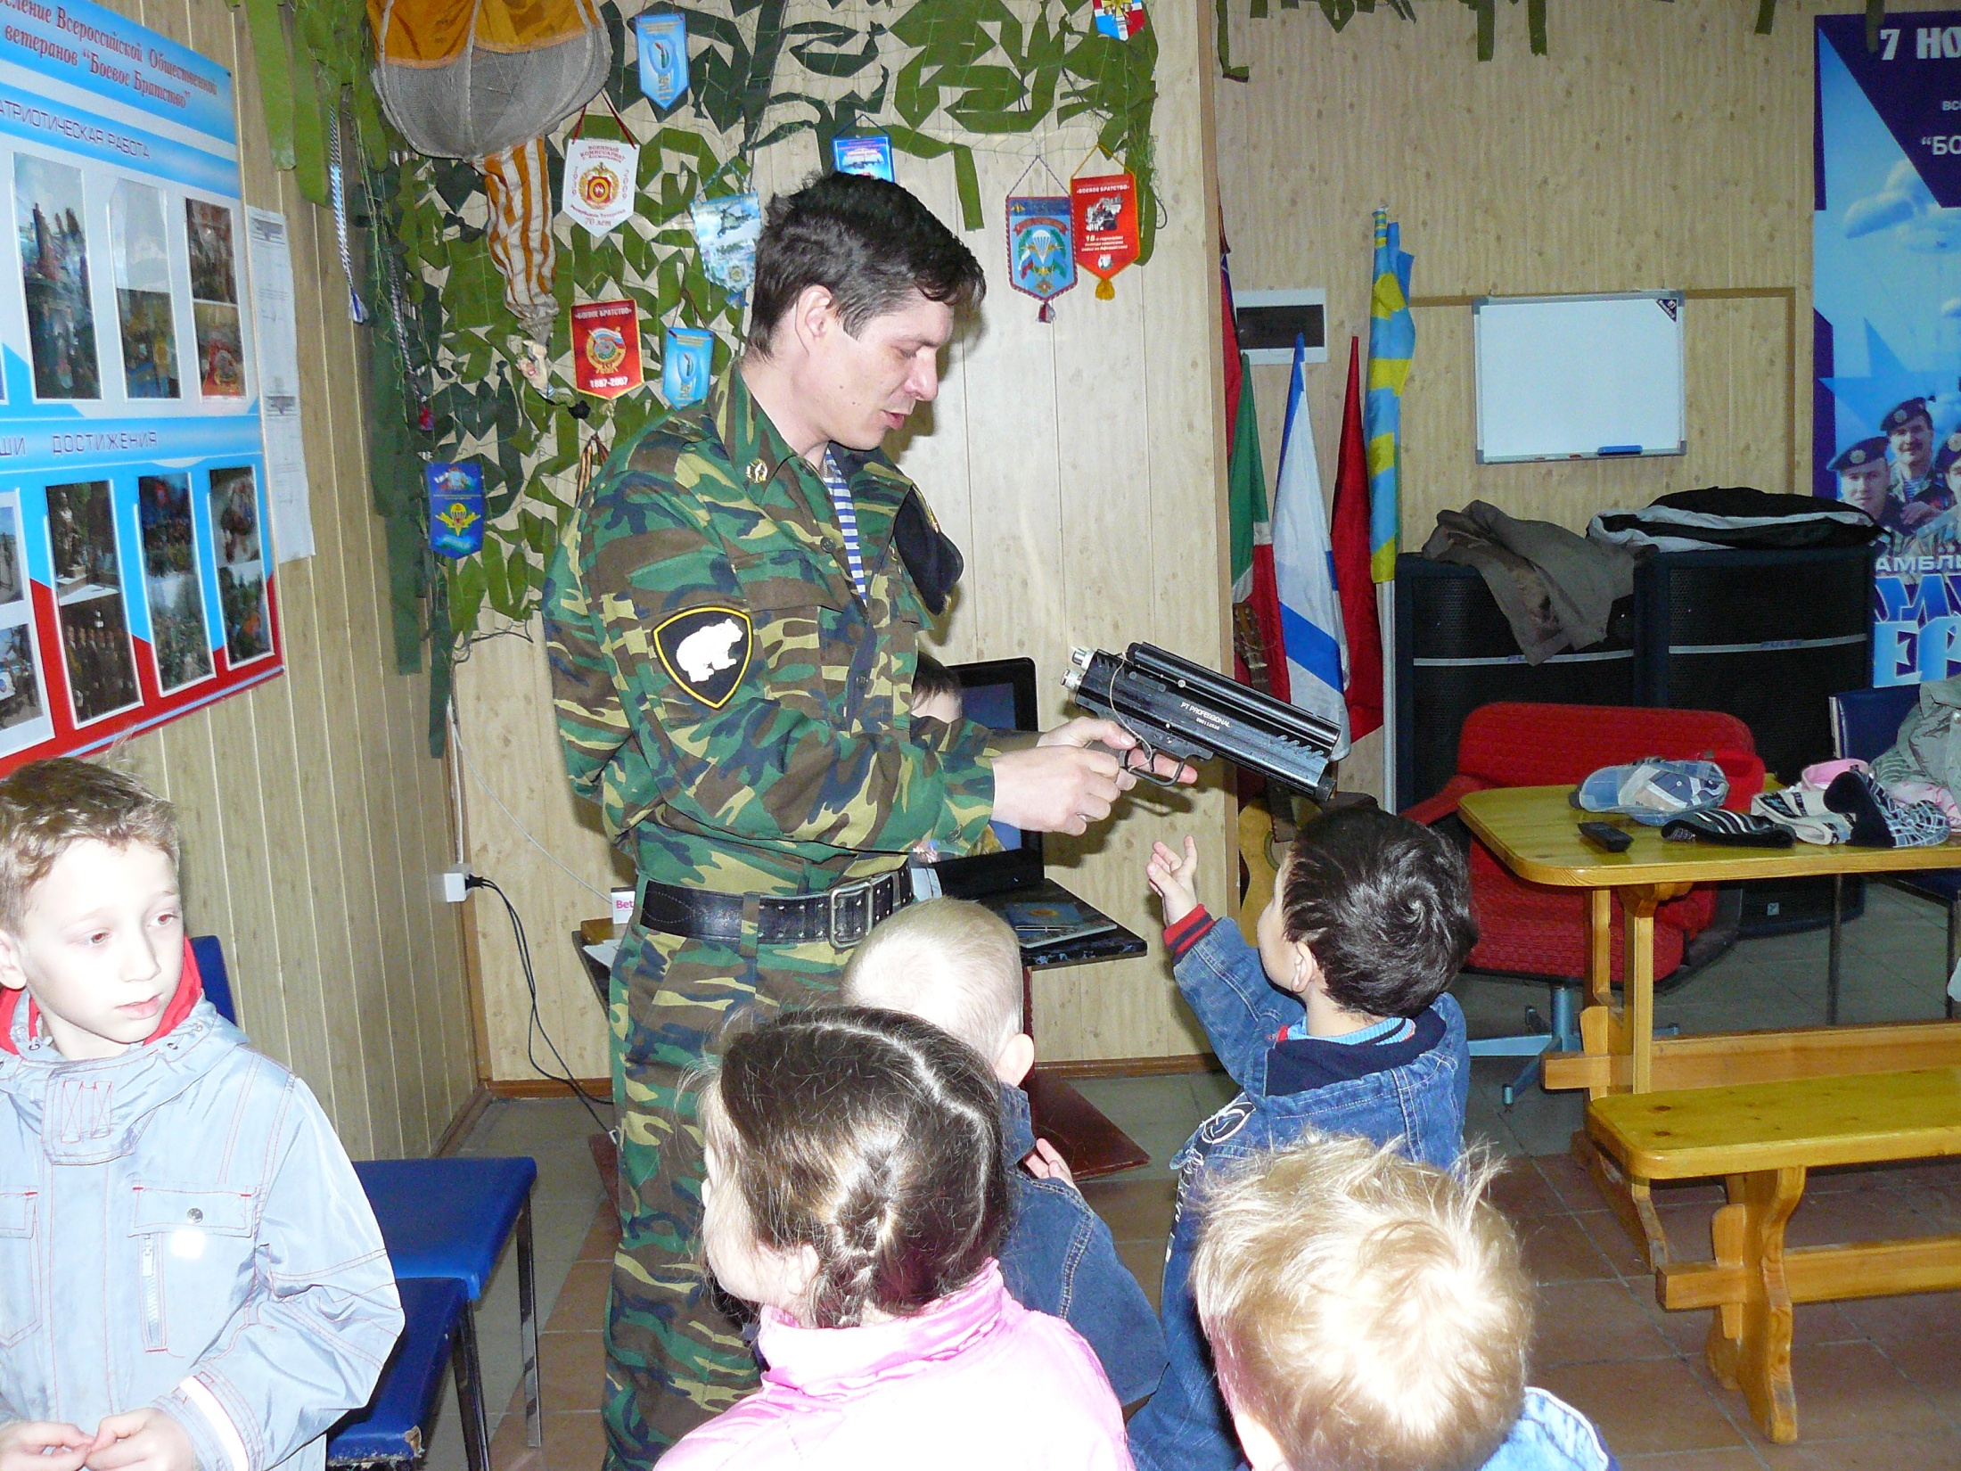

Slide 8
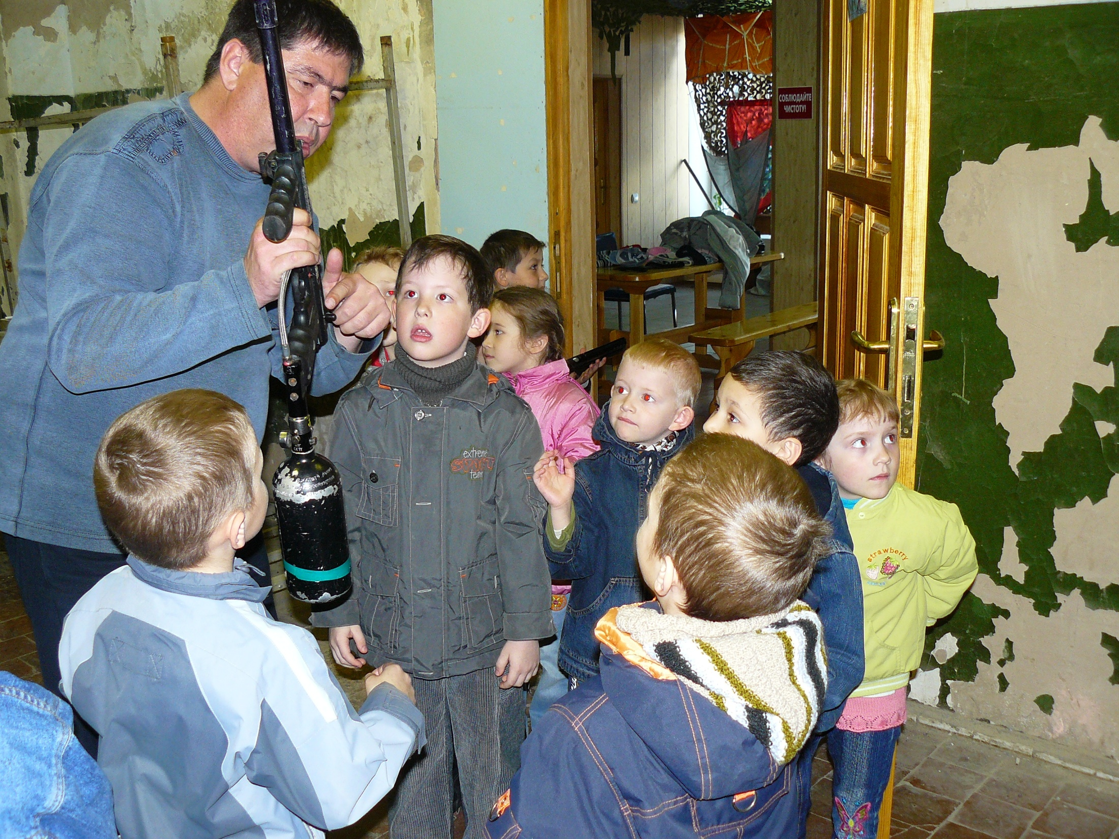

Slide 9
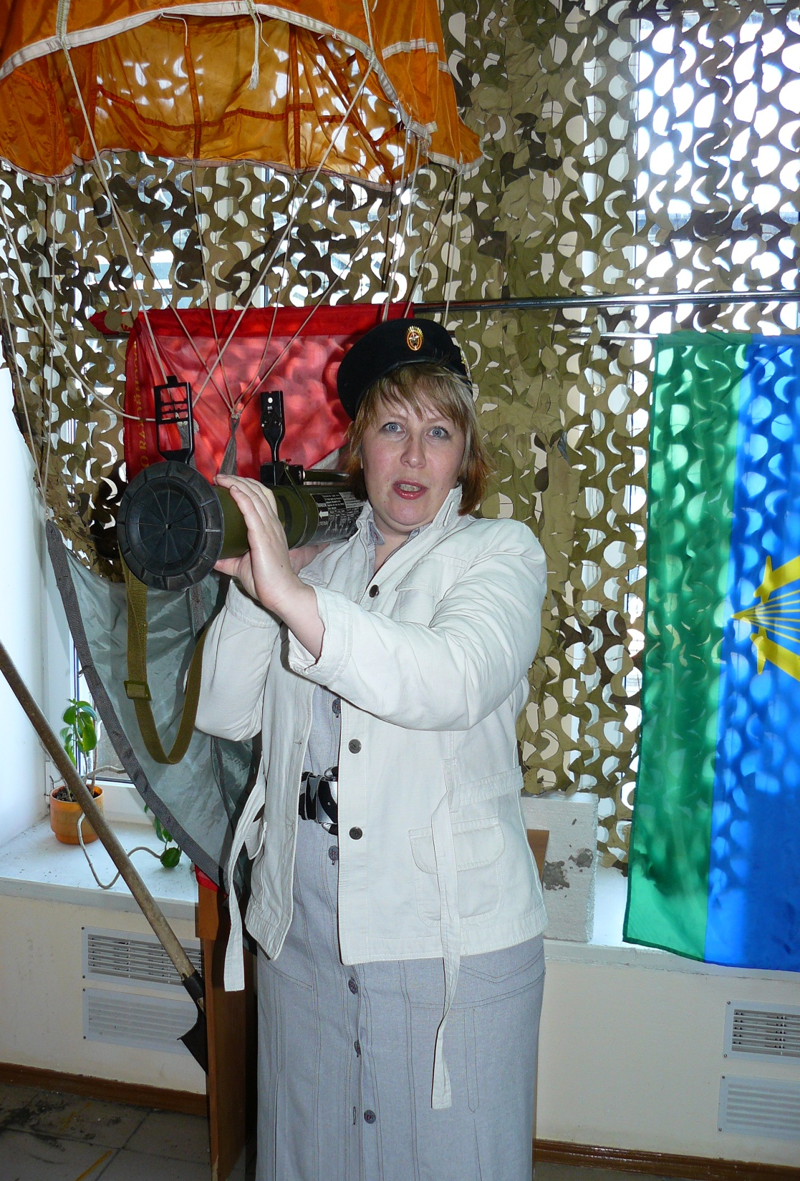
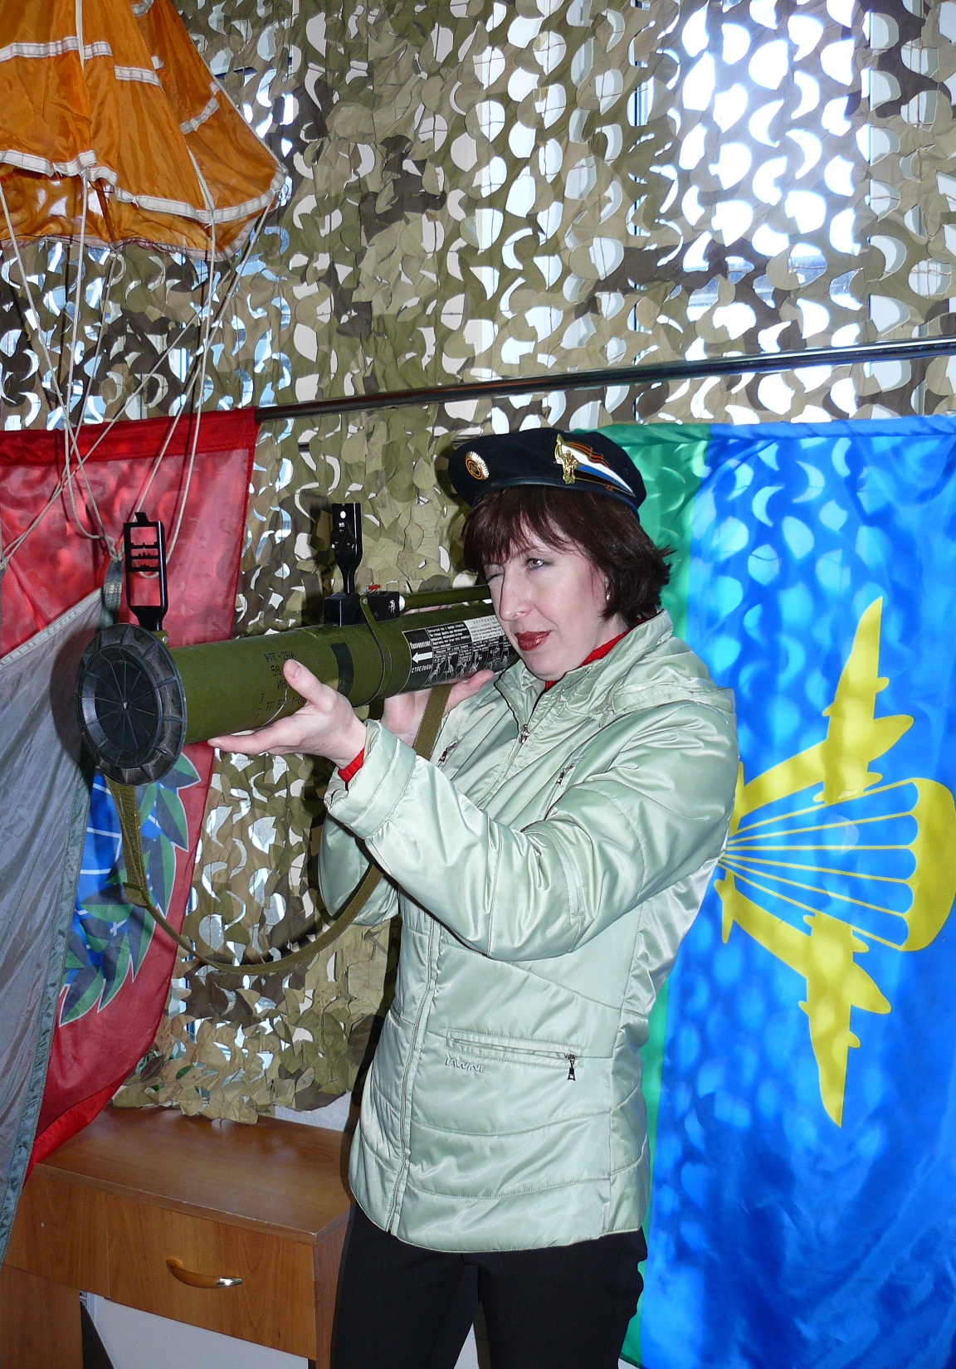

Slide 10
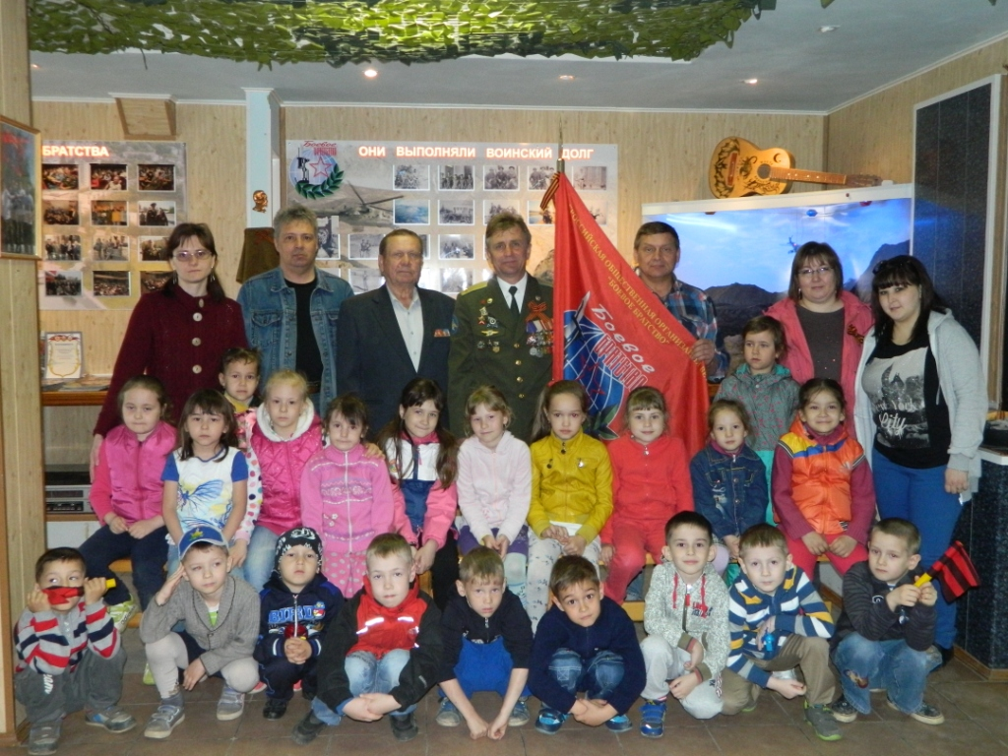

Slide 11
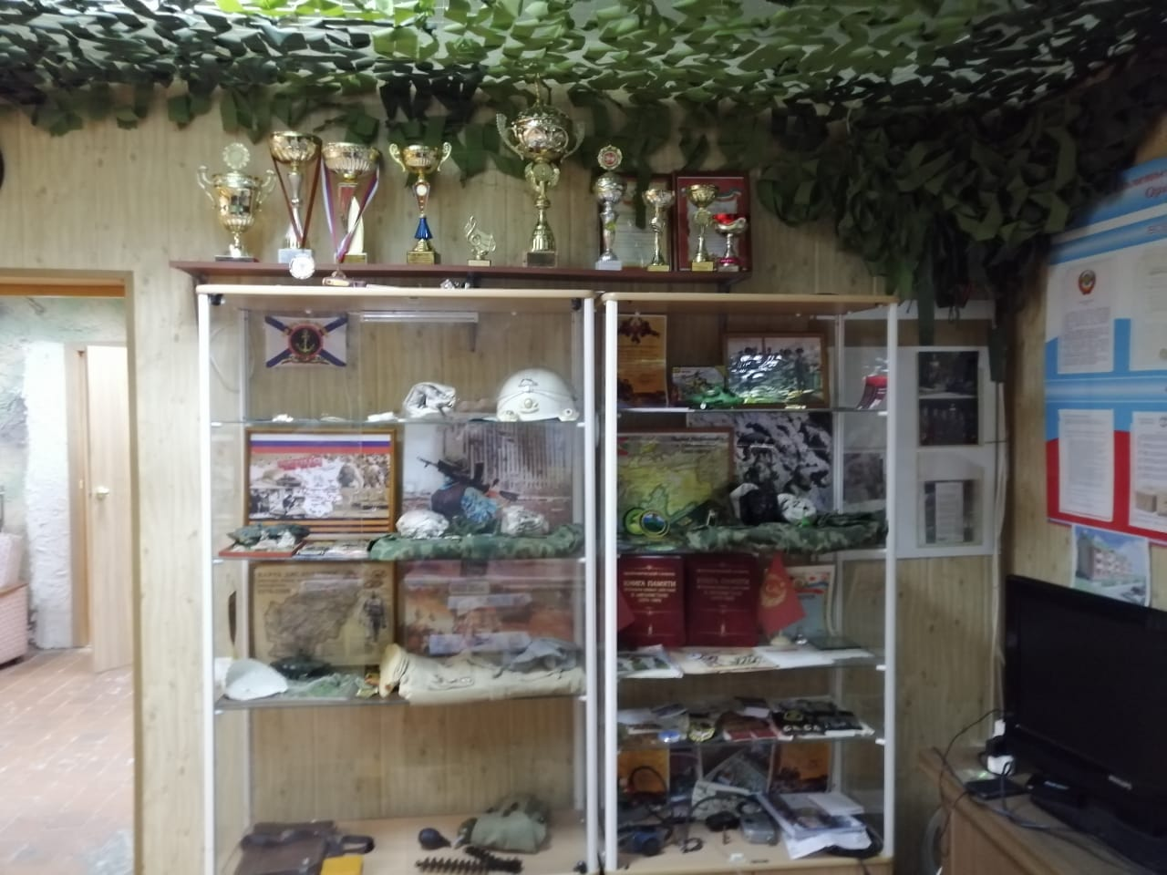
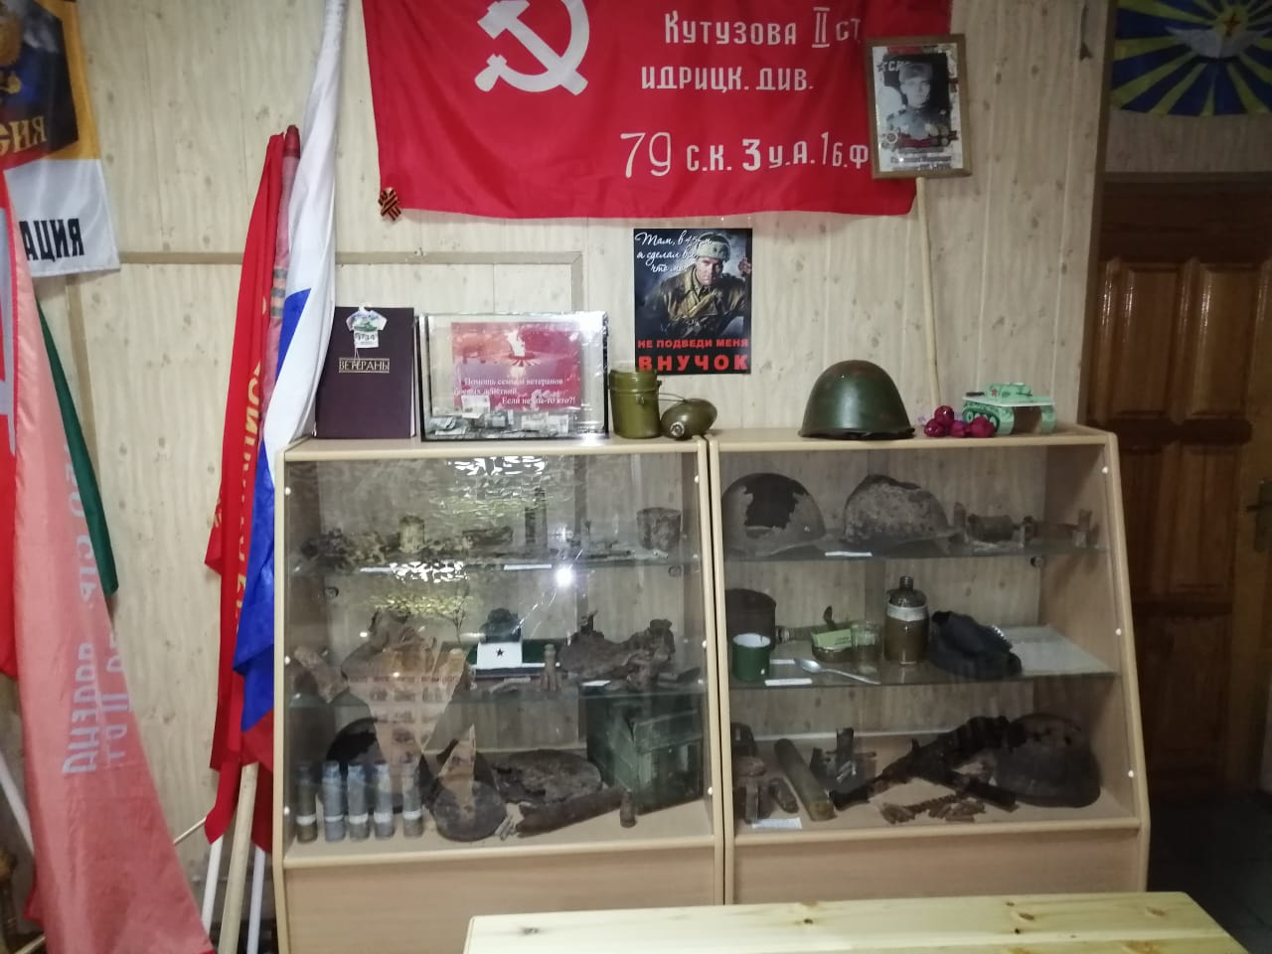
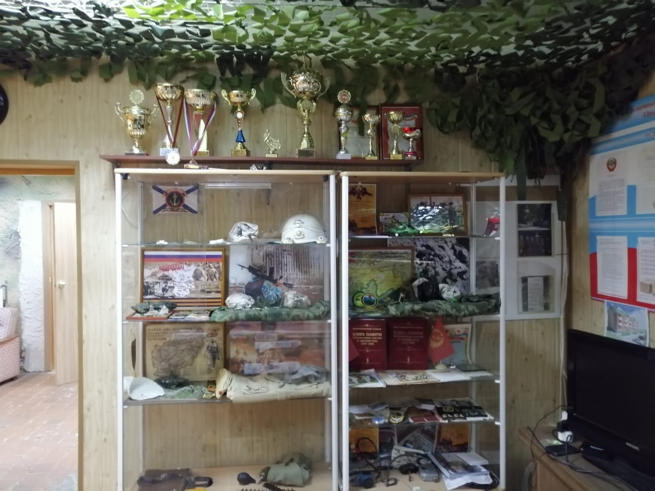
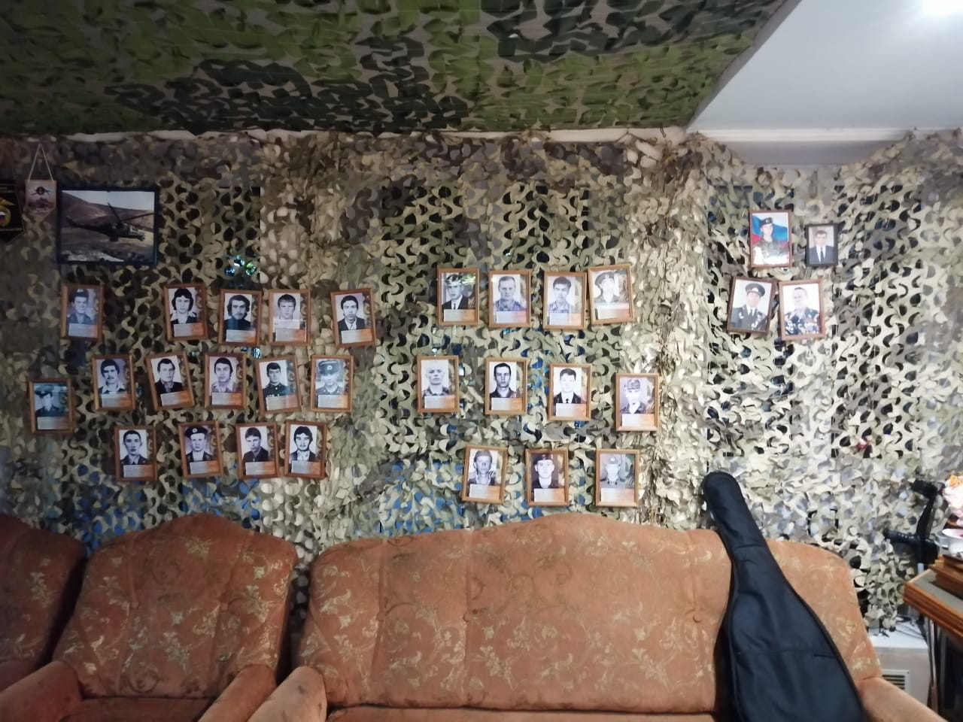

Slide 12
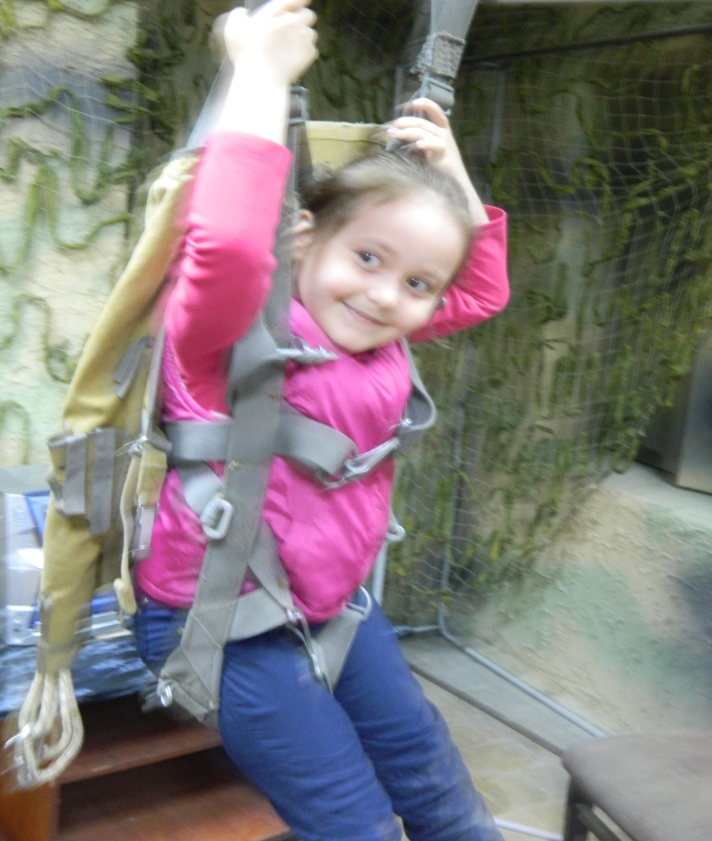
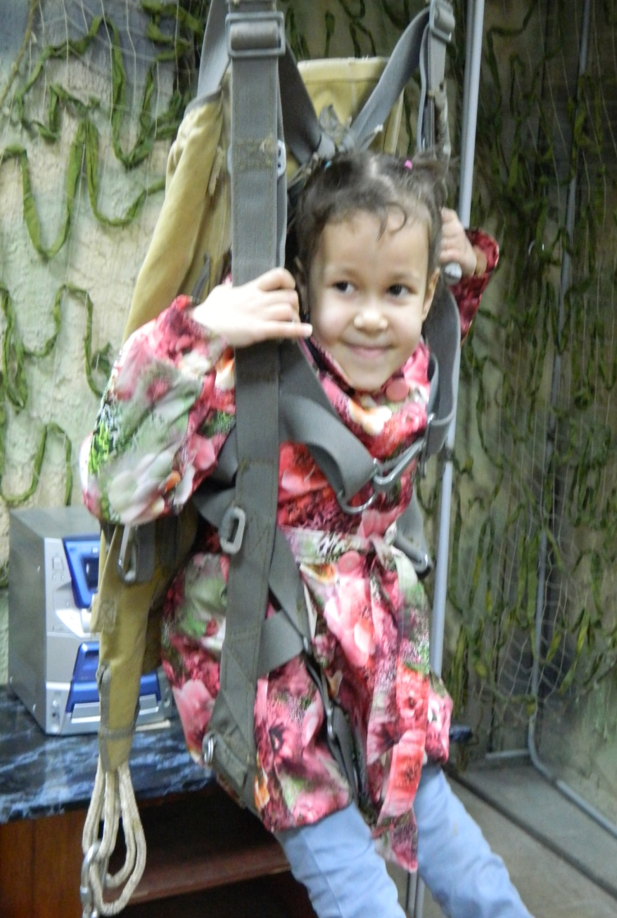

Slide 13
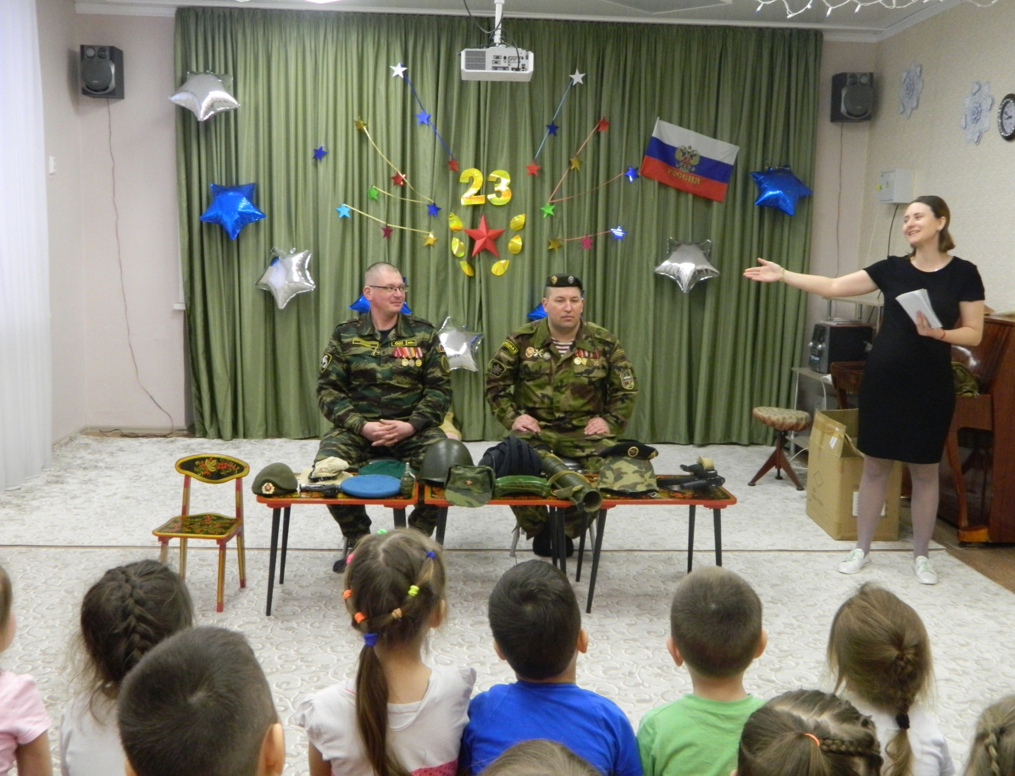
Встреча, с ветеранами боевых действий

Slide 15
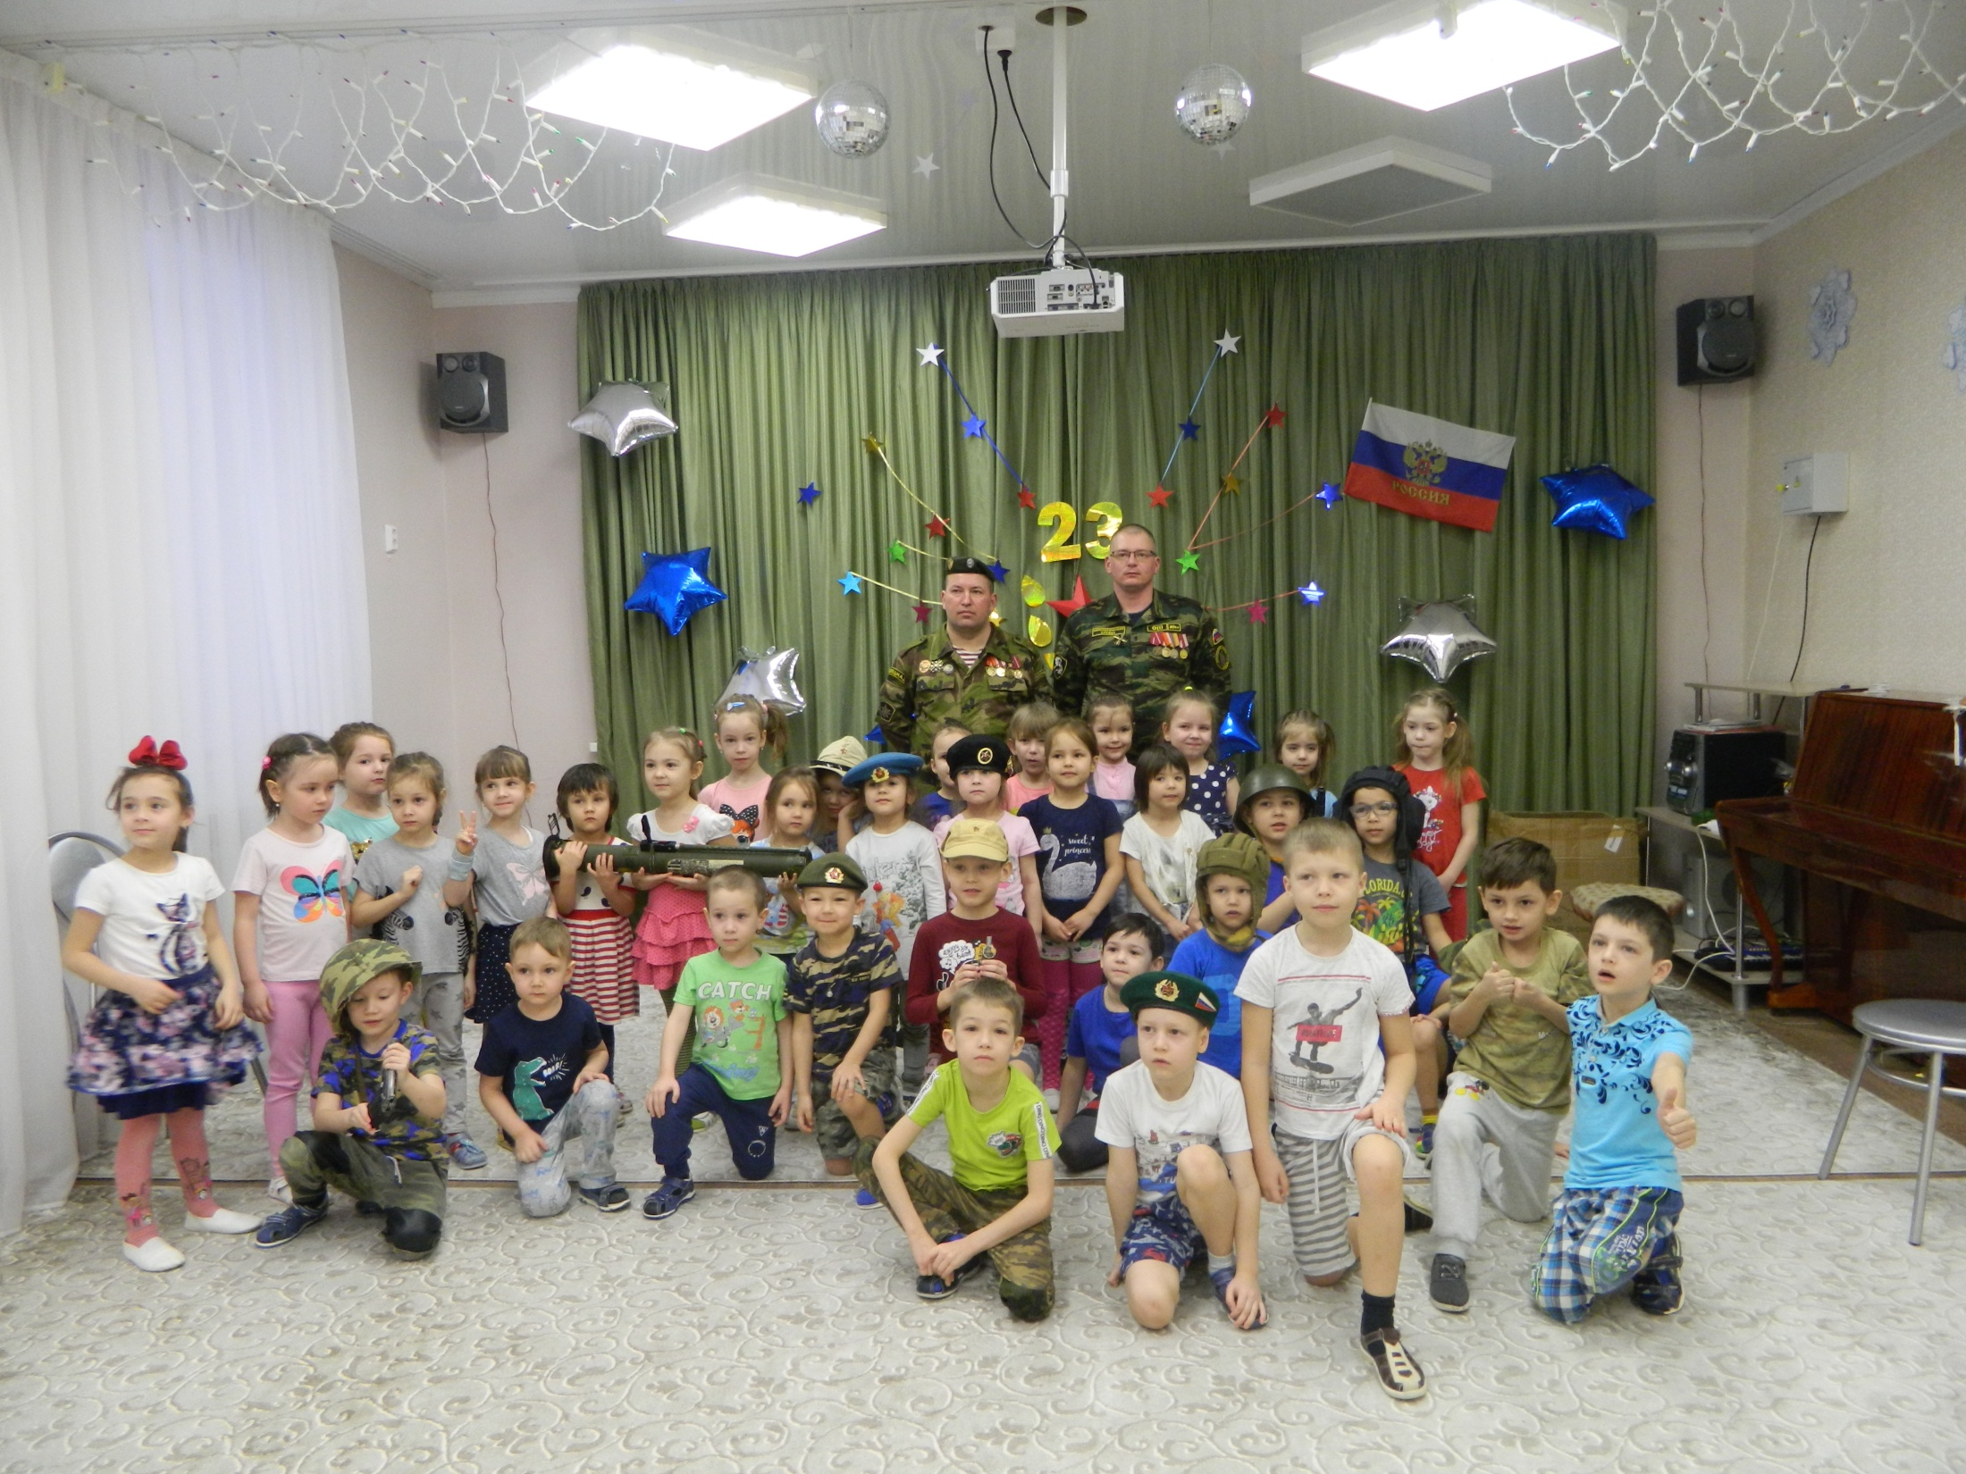

Slide 16
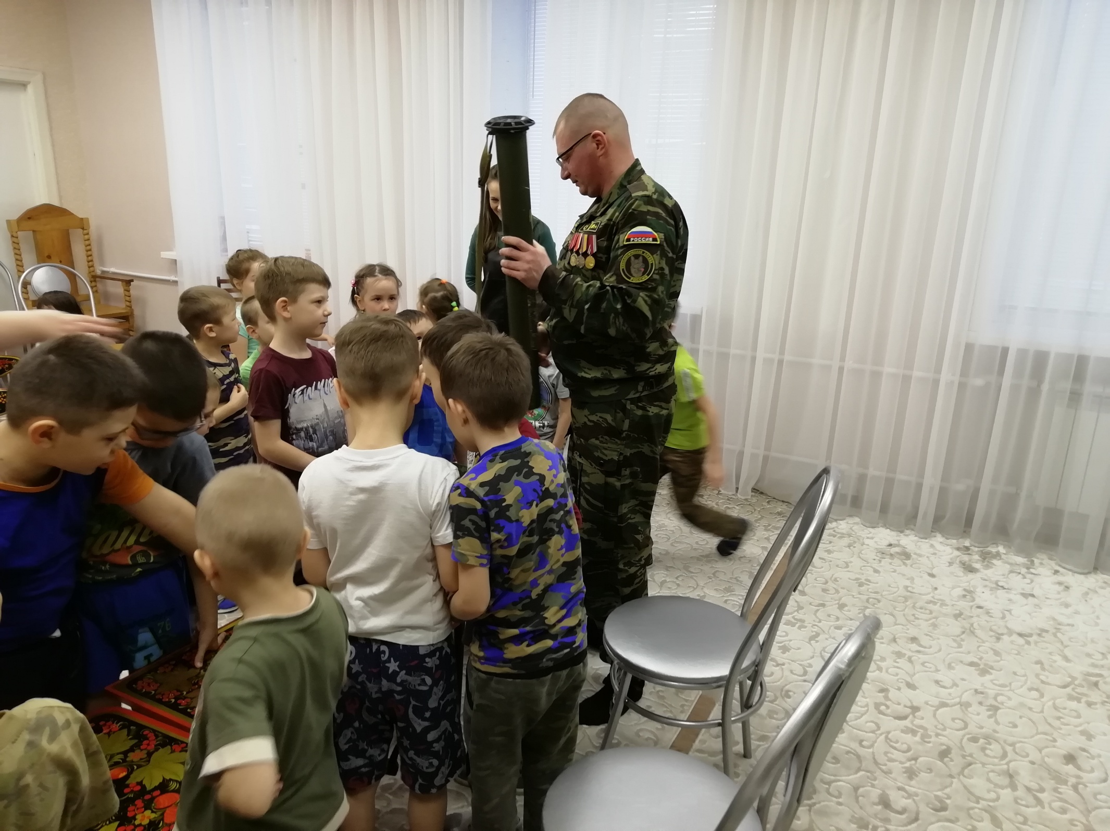

Slide 17
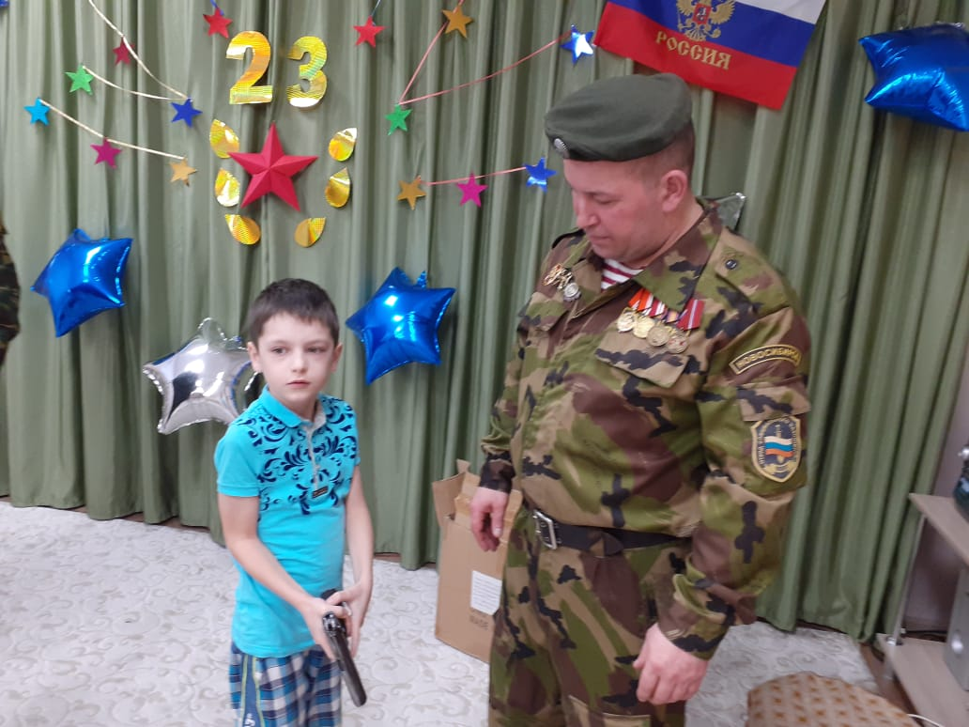

Slide 18
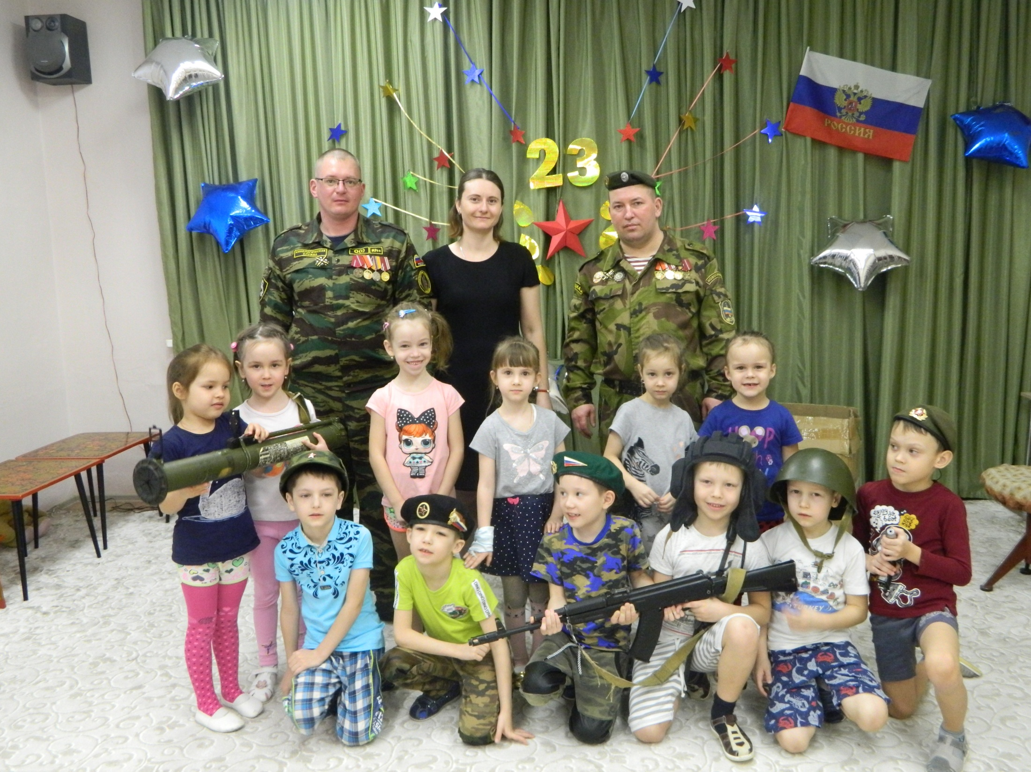

Slide 19
Спасибо за внимание!

